Slide 1
Digitale Dörfer Niedersachsen
Schulung Digitale Dorfheld*innen
Einheit B Praktische Anwendungen
Modul: Fit am Smartphone und Tablet mit dem DorfFunk

Slide 2
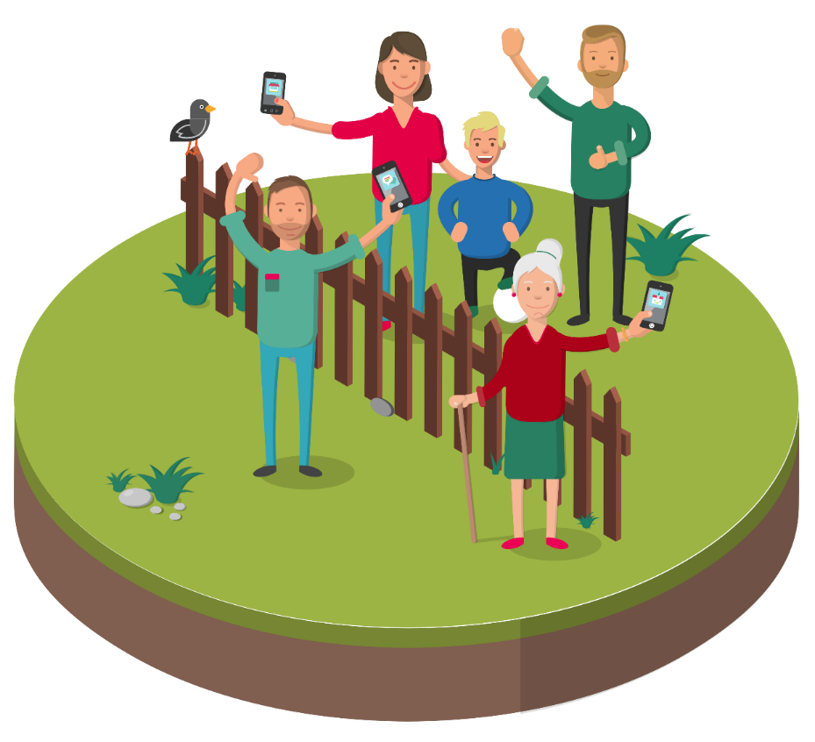
Fit am Smartphone und Tablet mit dem DorfFunk
Inhalt
Check-In
Bedienung von Smartphones und Tablets
Technisch relevante Begriffe
Anwendungen und nützliche Apps
Pause
Input Microlearning
Der DorfFunk
Pause
Rollenspiel
Offene Fragen

Slide 3
Fit am Smartphone und Tablet mit dem DorfFunk
Check-In
„Mein Name ist …“
„Die Kommune, in der ich aktiv bin, heißt …“
„Wenn ich auf einer einsamen Insel gestrandet wäre, würde ich als erstes …“

Slide 4
Fit am Smartphone und Tablet mit dem DorfFunk
Bedienung von Smartphones und Tablets
Welche Arten der Bedienung von Smartphones und Tablets fallen Ihnen ein?

Slide 5
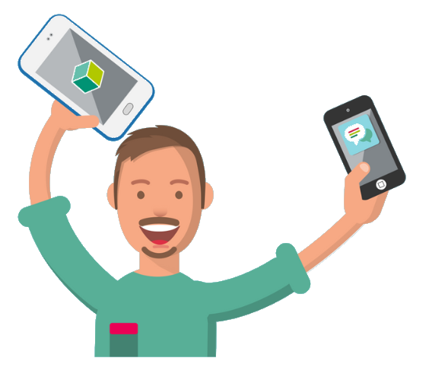
Fit am Smartphone und Tablet mit dem DorfFunk
Bedienung von Smartphones und Tablets
kurz tippen
gedrückt halten
wischen/swipen
Tasten drücken
zoomen
Spracherkennung
„Drag and Drop“

Slide 6
Fit am Smartphone und Tablet mit dem DorfFunk
Technisch relevante Begriffe
Welche technisch relevanten Begriffe rund um Smartphones und Tablets fallen Ihnen noch ein?

Slide 7
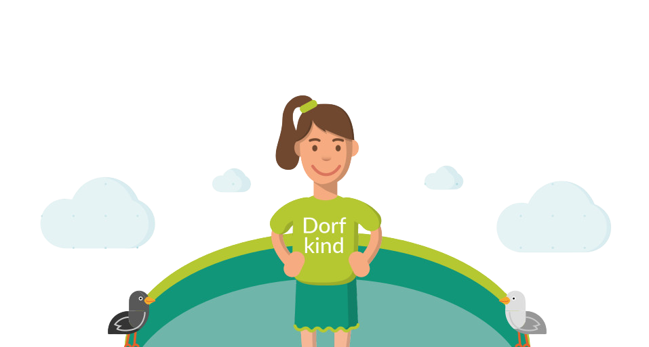
Fit am Smartphone und Tablet mit dem DorfFunk
Übung zu technisch relevanten Begriffen
Bilden Sie Zweierteams.
Suchen Sie sich einen oder mehrere Begriffe aus und erklären Sie diese Ihrem Gegenüber.
Sie haben insgesamt 5 Minuten Zeit.

Slide 8
Fit am Smartphone und Tablet mit dem DorfFunk
Übung zu technisch relevanten Begriffen
Wie war das für Sie?
Was hat gut funktioniert und wo gab es Schwierigkeiten?

Slide 9
Fit am Smartphone und Tablet mit dem DorfFunk
Anwendungen und nützliche Apps
„Das ist alles nichts für mich, ich brauche das auch gar nicht!“
Welche nützlichen Apps oder Anwendungen würden Ihnen einfallen, um auf diesen Satz zu reagieren?
Sammeln Sie Ihre Ideen auf Notizzetteln und ordnen Sie diese dann den Themen „Alltagsorganisation“, „Hobbys“, „Unterhaltung“, „Mobilität“, „Information und Wissen“ sowie „Kommunikation“ zu.
Sie haben 10 Minuten Zeit.
Wenn Sie fertig sind, können Sie sich in Ruhe die anderen Ergebnisse anschauen.

Slide 10
Fit am Smartphone und Tablet mit dem DorfFunk
Pause
Pause
15 Minuten

Slide 11
Fit am Smartphone und Tablet mit dem DorfFunk
Input Microlearning
Lernen in kleinen Einheiten und kurzen Schritten
Inhalte sollten einfach verinnerlicht werden können.
Einheiten sollten zeit- und ortsunabhängig abgerufen werden können.
Sie sollten möglichst mit einem Erfolgserlebnis enden.

Slide 12
Fit am Smartphone und Tablet mit dem DorfFunk
Der DorfFunk
Laden Sie sich wenn möglich das DorfFunk-Handbuch aus der Projekt-Toolbox herunter und lesen Sie es sich in Ruhe durch.
Beantworten Sie für sich folgenden Fragen:
Was ist mir noch unklar?
Welche Funktion gefällt mir am besten?
Was war mir neu?
Was könnte leicht zu bedienen und zu erlernen sein?
Was klingt eher kompliziert?
Fehlt Ihnen noch etwas?
Sie haben 15 Minuten Zeit.

Slide 13
Fit am Smartphone und Tablet mit dem DorfFunk
Der DorfFunk: Ideen sammeln
Schreiben Sie Ihren Namen und Ihre Ideen für Microlearning-Übungen auf Ihren Zettel.
Geben Sie Ihren Zettel nach 2 Minuten an Ihre*n rechte*n Sitznachbar*in weiter.
Schreiben Sie auf den neuen Zettel weitere Ideen.
Wiederholen Sie den Prozess.
Sie haben immer jeweils 2 Minuten Zeit.

Slide 14
Fit am Smartphone und Tablet mit dem DorfFunk
Der DorfFunk: Ideen sammeln - online
Tragen Sie Ihre Ideen für Microlearning-Übungen auf dem Whiteboard ein.
Tragen Sie möglichst in jeden Bereich (Anfänger*innen, Fortgeschrittene, Geübte) etwas ein.
Schauen Sie, was die anderen Teilnehmer*innen schreiben.
Lassen Sie sich inspirieren, entwickeln Sie Ideen weiter.
Sie haben 10 Minuten Zeit.

Slide 15
Fit am Smartphone und Tablet mit dem DorfFunk
Pause
Pause
15 Minuten

Slide 16
Fit am Smartphone und Tablet mit dem DorfFunk
Rollenspiel
Bilden Sie Zweiergruppen.
Eine Person spielt den oder die Digitale Dorfheld*in und die andere Person übernimmt die Rolle, die auf den folgenden Folien und auf den Rollenspielkarten zu sehen sind.
Unterstützen Sie als Dorfheld*in Ihr Gegenüber.
Nutzen Sie hierfür die Ideensammlung, die Mini-Schulungen oder neue Ideen.
Pro Rollenspiel haben Sie bis zu 10 Minuten Zeit.
Sie haben insgesamt 20 Minuten Zeit.

Slide 17
Fit am Smartphone und Tablet mit dem DorfFunk
Rollenspiel: Runde 1
Martha Meyer
80 Jahre alt
Ihr Enkel hat ihr den DorfFunk auf ihrem Smartphone installiert und eingerichtet.
Sie benutzt ihr Smartphone kaum und kommt mit dem ganzen Getippe nicht zurecht – nie macht das blöde Ding das, was sie will.
Schritte vergisst sie schnell wieder und muss diese häufig wiederholen.
Sie weiß auch gar nicht, warum sie das überhaupt nutzen soll.
Das letzte Kuchenfest im Bürgerhaus hat sie leider verpasst, weil es nur online angekündigt worden war, dabei backt sie den besten Apfelkuchen.

Slide 18
Fit am Smartphone und Tablet mit dem DorfFunk
Rollenspiel: Runde 2
Stephan Hopf
60 Jahre alt
Kommt mit seinem Smartphone und dem DorfFunk gut klar und ist dort sehr aktiv.
Er mag den DorfFunk, allerdings gibt es seiner Meinung nach auch Dinge, die nicht so gut laufen.
Er ist genervt, weil er ständig alle möglichen Push-Benachrichtigungen vom DorfFunk bekommt, die ihn gar nicht interessieren.
Auch nervt es ihn, dass er Benachrichtigungen aus Gemeinden aus dem Umland bekommt, mit denen er nichts zu tun hat.

Slide 19
Fit am Smartphone und Tablet mit dem DorfFunk
Rollenspiel: Runde 3
Wolfgang Heine
75 Jahre alt
Benutzt den DorfFunk erst seit kurzem.
Sein Sohn hat ihm alles installiert und eingerichtet.
Mit dem Smartphone kann er umgehen, allerdings kann er nur die Schritte, die ihm sein Sohn gezeigt hat.
Er findet die Informationen ganz interessant, aber er würde gerne etwas aktiver werden.
Manchmal schreiben Leute abfällige Dinge über Landwirte, denen würde er gerne mal seine Meinung sagen.
Hat einen alten Anhänger, den er gerne verkaufen würde.

Slide 20
Fit am Smartphone und Tablet mit dem DorfFunk
Rollenspiel: Runde 4
Sabine Birker
55 Jahre alt
Kommt mit Smartphones und dem DorfFunk gut klar, nutzt ihn aber noch nicht lange.
Ist neu in der Gemeinde und nutzt den DorfFunk bisher primär als Informationsquelle.
Würde sich gerne mehr in die Gemeinde einbringen und nette Leute kennenlernen.
Geht gerne laufen, hat in ihrer Nähe aber noch niemanden gefunden, mit dem sie das zusammen machen könnte.
Manchmal kommentiert ein Mann ihre Beiträge oder funkt sie ständig an, sie will mit ihm und seinen plumpen Avancen jedoch nichts zu tun haben.

Slide 21
Fit am Smartphone und Tablet mit dem DorfFunk
Reflexion zum Rollenspiel
Was ist Ihnen schwergefallen?
Wo hätten Sie sich mehr Hilfe und Unterstützung gewünscht?
Ist Ihnen in Ihren Rollen etwas Besonderes aufgefallen?
Was nehmen Sie aus dieser Erfahrung für Ihre Rolle als Digitale*r Dorfheld*in mit?

Slide 22
Fit am Smartphone und Tablet mit dem DorfFunk
Offene Fragen
Haben Sie noch Fragen oder Feedback?
Weitere Informationen finden Sie hier:
Projektwebseite: www.digitale-doerfer-niedersachsen.de
Kontakt zum Projekt: niedersachsen@digitale-chancen.de
DorfFunk Gruppe: Digitale Dorfheld*innen

Slide 23
Digitale Dorfheld*innen
Begleitangebote
DorfFunk Gruppe Digitale Dorfheld*innen
niedersachsenweit
Austauschmöglichkeit für Multiplikator*innen und Digitale Dorfheld*innen
eigene Trainingserfahrungen teilen
gegenseitig unterstützen

